Slide 1
Реализация алгоритма иерархического z-буфера (с использованием октодерева) удаления невидимых поверхностей
Студент: Жабин Д.В.,
ИУ7-54Б
Руководитель: Погорелов Д.А.
Москва, 2021 г.

Slide 2
Цели и задачи
Цель работы – реализовать алгоритм иерархического z-буфера (с использованием октодерева) удаления невидимых поверхностей и произвести анализ его эффективности по сравнению с более простыми модификациями алгоритма z-буфера.
Для достижения поставленной цели требуется решить следующие задачи:
формализовать объекты сцены;
изучить модификации алгоритма z-буфера удаления невидимых поверхностей;
изучить существующие модели освещения сцены и выбрать наиболее подходящую для данной задачи;
реализовать алгоритмы удаления невидимых поверхностей с использованием z-буфера;
провести сравнение временных характеристик реализаций алгоритмов.

Slide 3
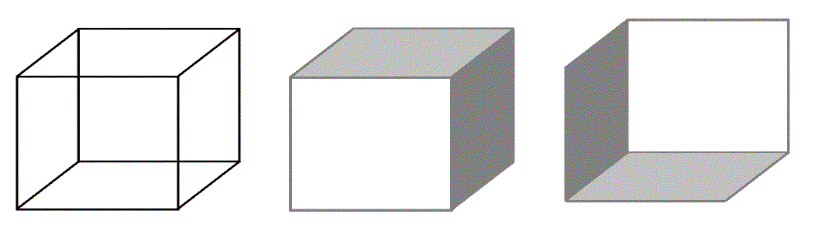
Алгоритмы удаления невидимых линий или поверхностей: 1) алгоритмы, работающие в объектном пространстве; 2) алгоритмы, работающие в пространстве изображения (экрана); 3) алгоритмы, формирующие список приоритетов.

Slide 4
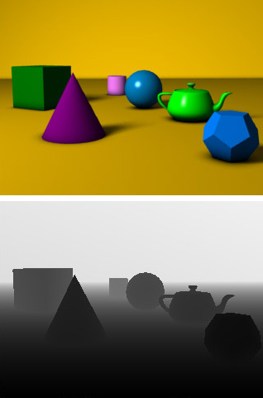
Алгоритм z-буфера Относится к алгоритмам, работающим в пространстве изображения, что позволяет воспользоваться преимуществом когерентности при растровой реализации.

Slide 5
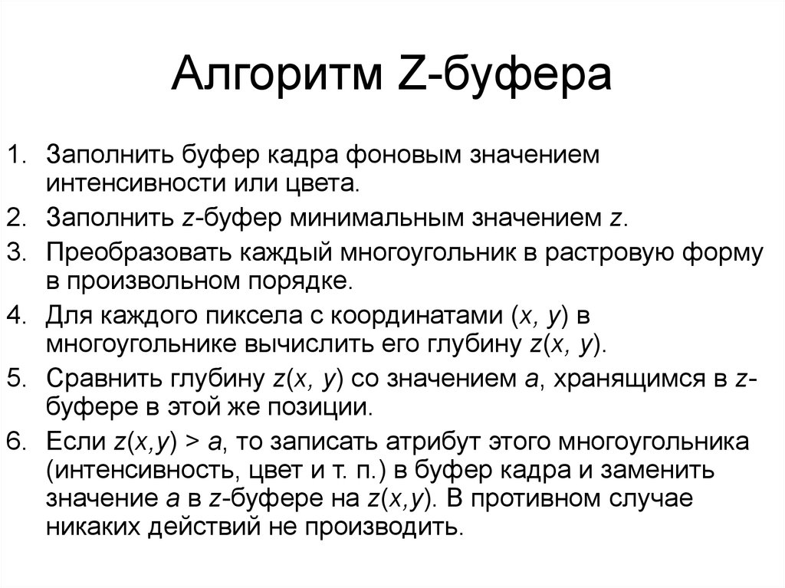

Slide 6
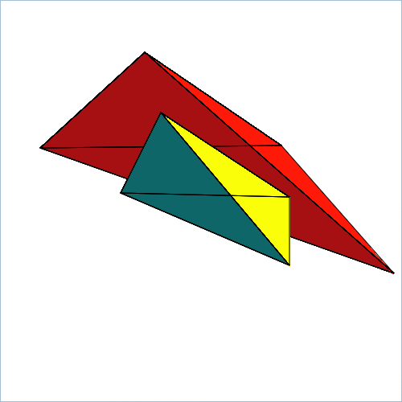
Иерархический алгоритм z-буфера
Основная идея: рекурсивное разбиение изображаемого трехмерного пространства на 8 октантов до тех пор, пока в каждом октанте (узле полученного дерева) изображение объектов сцены не будет однозначно – каждому узлу должно соответствовать не более 1 многоугольника.

Slide 7
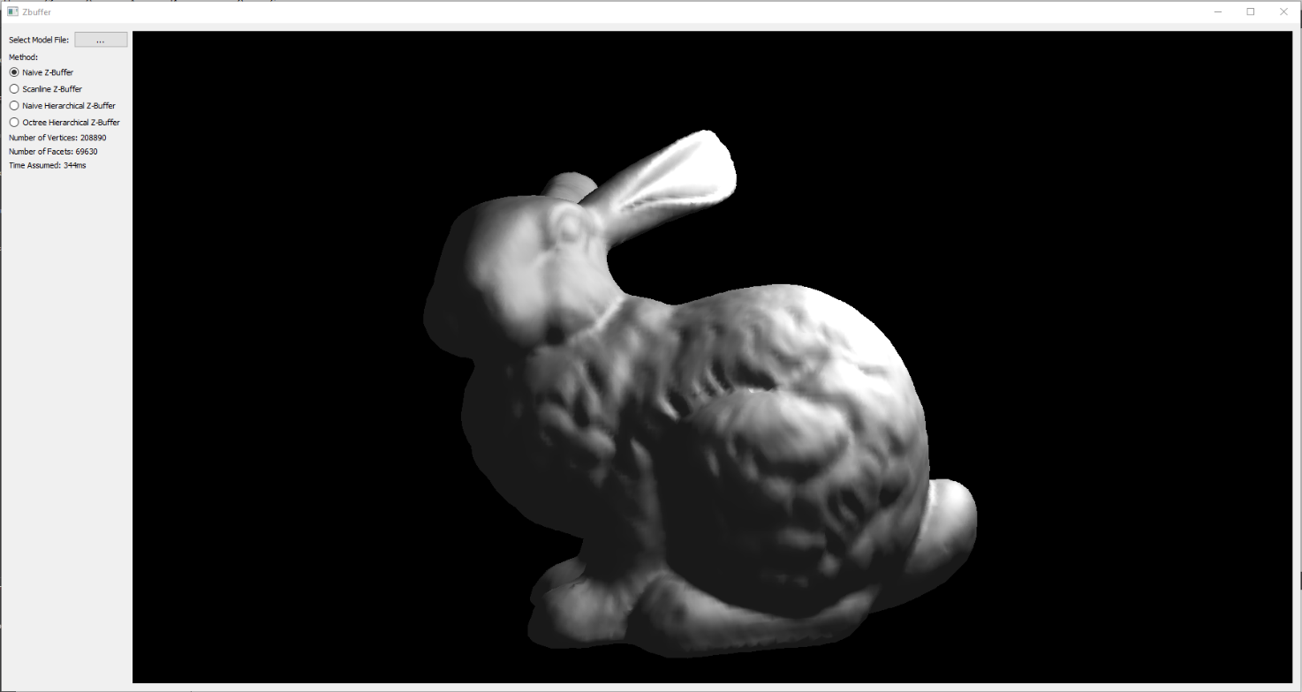
Примеры работы

Slide 8
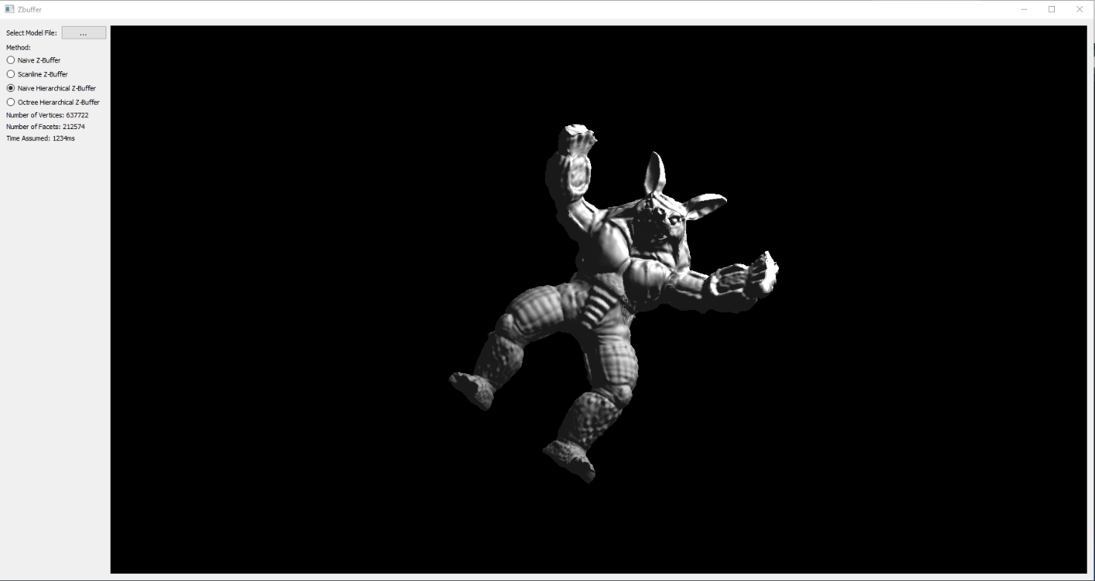

Slide 9
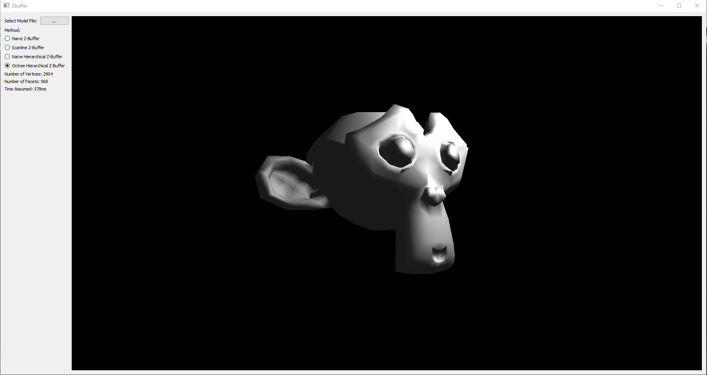

Slide 10
Сравнение реализаций алгоритмов
Файл | Количество вершин | Количество граней
cube.obj | 36 | 12
monkey.obj | 2904 | 968
bunny.obj | 208890 | 69630
armadillo.obj | 637722 | 212574
Время (мс) | Cube.obj | Monkey.obj | Bunny.obj | Armadillo.obj
Простой алгоритм | 110 | 78 | 312 | 515
Алгоритм со сканирующей строкой | 70 | 47 | 313 | 578
Иерархический алгоритм | 761 | 641 | 1406 | 1266
Иерархический алгоритм с октодеревом | 750 | 610 | 1281 | 1735

Slide 11
Выводы
Реализация алгоритма иерархического z-буфера проигрывает реализации простого алгоритма z-буфера по временным характеристикам на использованных моделях, но при усложнении модели временные затраты на выполнение иерархического алгоритма растут значительно медленнее, чем затраты на выполнение простого алгоритма. Из этого можно сделать вывод о том, что при достижении определенного уровня сложности модели иерархический алгоритм окажется эффективнее простого алгоритма.

Slide 12
Спасибо за внимание
Москва, 2021 г.

